Slide 1
澎湖之旅

Slide 2
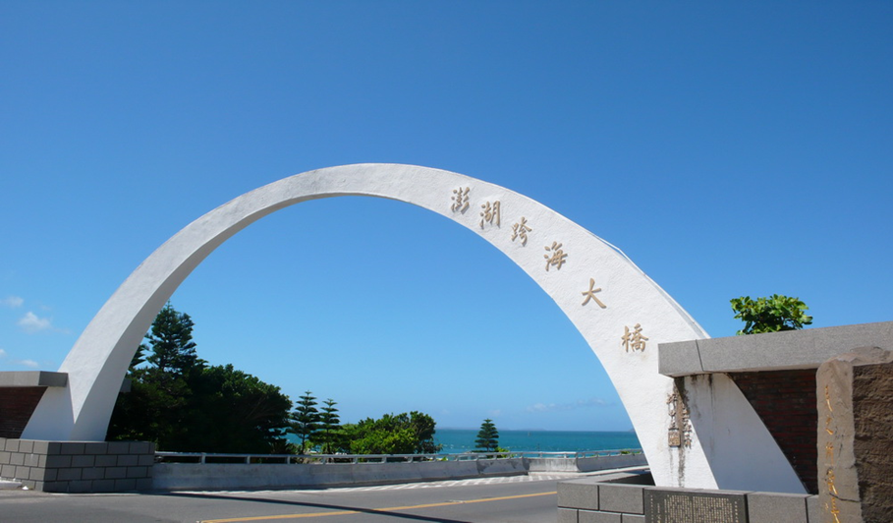
跨海大橋
澎湖跨海大橋連接澎湖群島之中的兩大島，白沙島與西嶼島，是澎湖群島主要交通要道之一 ，是觀光客必去的景點。

Slide 3
漁夫雕塑

Slide 4
地質地貌
90個大小不等的島嶼裡面，除了最西邊的花嶼是由安山岩組成之外，其他都是由玄武岩組成。群島的熔岩是於約 1740 萬年前至 800 萬年前，由許多小的裂隙孔洞噴出。

Slide 5
西嶼鄉介紹
西嶼是澎湖群島中的第二大島，因為位於澎湖本島的西邊所以被稱為「西嶼」，西嶼的別稱為「漁翁島」，是因為自古台灣海峽的漁產就極為豐富，有許多的漁船在西嶼的西邊海域進行作業，捕魚的人員和船隻數量極多，漁翁島的名稱由此而來，漁翁島（Pescadores）也成為歐洲人對澎湖群島的通稱。

Slide 6
漁翁島燈塔
古稱西嶼塔燈，是一座位於臺灣澎湖縣西嶼鄉外垵村西南端吃仔尾的燈塔，為臺灣最古老燈塔之一，隸屬中華民國交通部航港局管轄。該燈塔下 3座燈塔及燈杆，即查母嶼燈塔 、浮塭燈杆、海墘岩燈杆。

Slide 7
竹灣村大義宮關聖帝君繞境
煙火表演

Slide 8
刺河豚
內垵村碼頭釣到的

Slide 9
去潮間帶尋寶
澎湖特有品種 玳瑁石斑
P.S牠太小了，我回家前就把牠放回海裡。

Slide 10
感想
這次的旅遊原因主要是要去那裡看阿公阿嬤，其它的時間會出去走走。旅遊完後我覺得一定要去澎湖走走，但是也要愛護大自然， 不然有一天那些美麗的風景就會消失不見。

Slide 11
THE END

